Slide 1
Název | Minerály 1
Předmět, ročník | Zeměpis, 1. ročník
Tematická oblast | Fyzickogeografická sféra
Anotace | Minerály – zákl. informace, rozdělení minerálů, vlastnosti minerálů (barva), prezentace doplněná fotografiemi a procvičováním.
Klíčová slova | minerál, horninotvorný primární a sekundární minerál, barva minerálů
Autor | Mgr. Václav Hubáček
Datum | 3. 9. 2013
Škola | Gymnázium Jana Opletala, Litovel, Opletalova 189
Projekt | EU peníze středním školám, reg. č.: CZ.1.07/1.5.00/34.0221

Slide 2
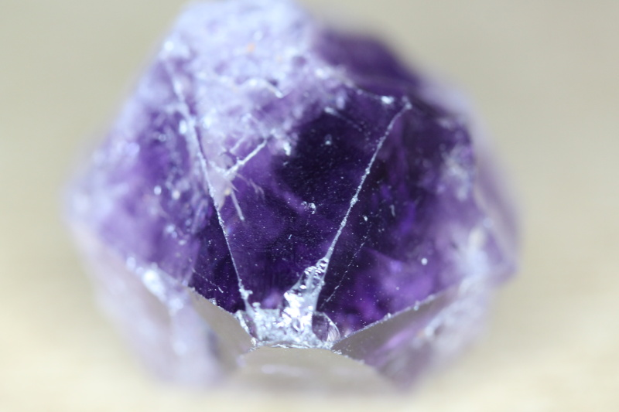
Minerály 1
základní vlastnosti
Hu2_2

Slide 3
Minerály
základní stavební prvky hornin
anorganické homogenní přírodní látky
jejich chemismus lze vyjádřit pomocí chemického vzorce

Slide 4
Horninotvorné minerály
minerály s významným podílem na složení hornin se nazývají horninotvorné
dělíme je na:
primární
sekundární

Slide 5
Primární horninotvorné minerály
magmatický původ
rozdělení:
hlavní
určují typ horniny, udávají její vlastnosti
vedlejší
podíl v hornině nižší než 10%
akcesorické
podíl v hornině nižší než 5%

Slide 6
Sekundární horninotvorné minerály
vznikají přeměnou primárních
hydrotermální přeměna
zvětrávání
zhoršují fyzikálně chemické vlastnosti hornin

Slide 7
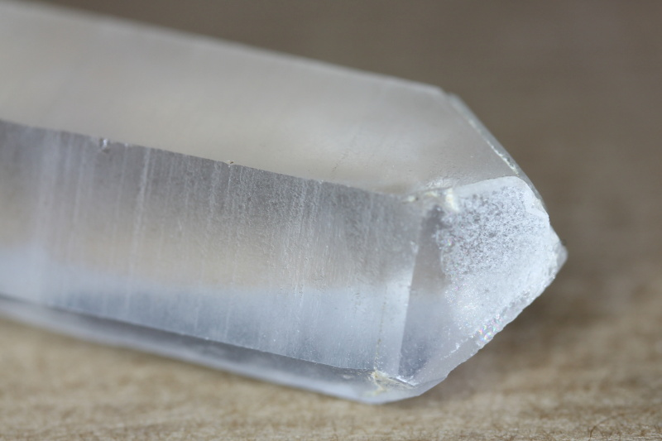
Vlastnosti minerálů
ovlivňuje
krystalová struktura
chemické složení

Slide 8
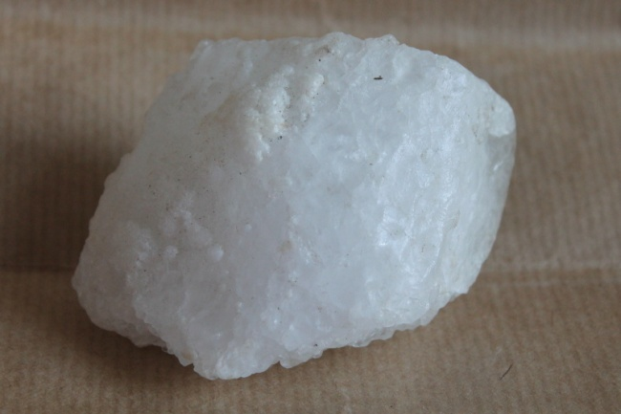
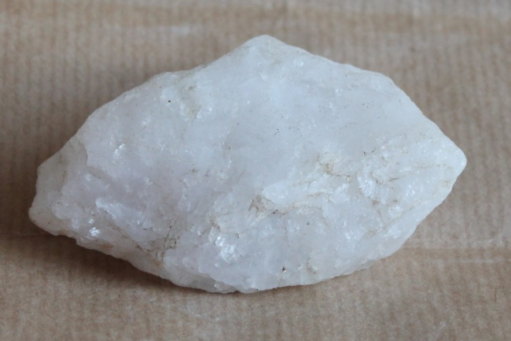
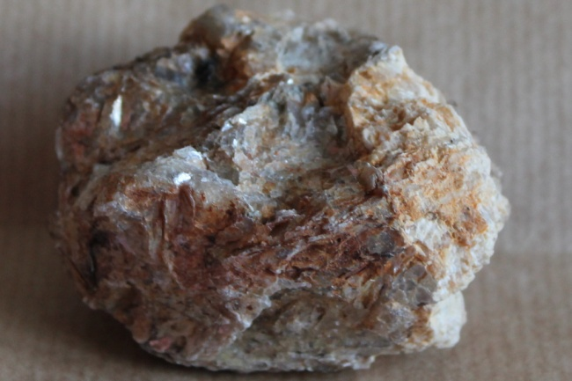
Barva
světlé minerály
sůl kamenná
křemen
muskovit

Slide 9
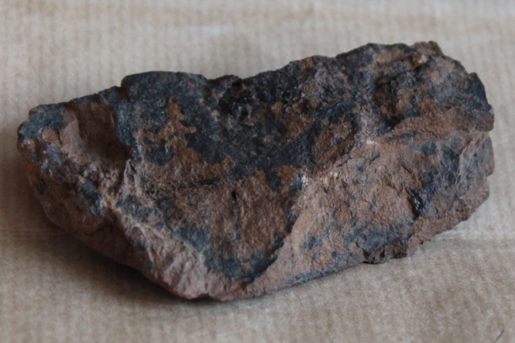
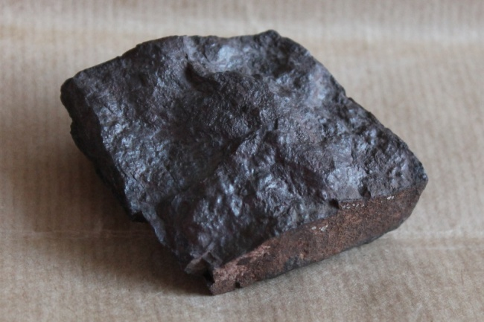
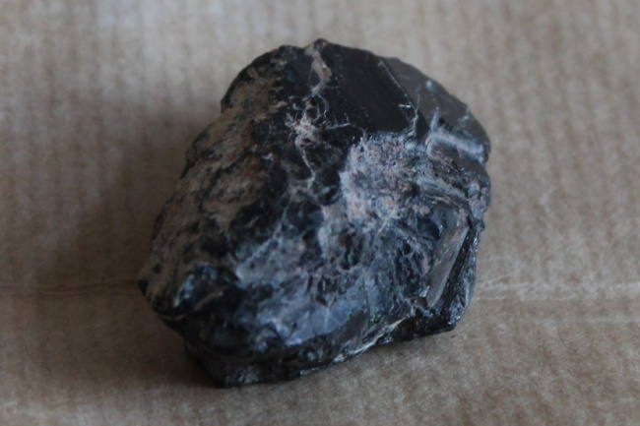
Barva
tmavé minerály
hnědel
krevel
magnetit

Slide 10
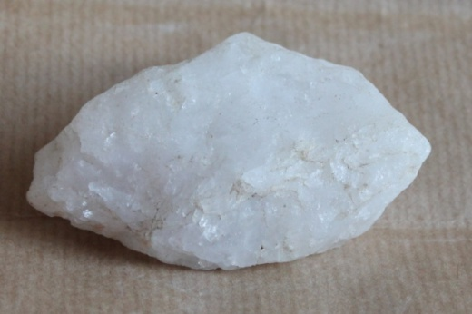
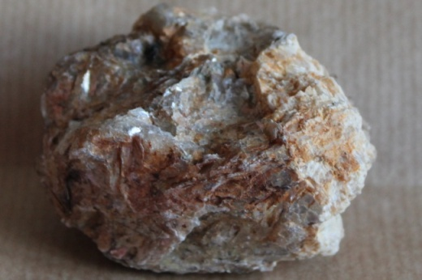
Určete název nerostu:
hnědel
křemen
krevel
sůl kamenná
magnetit
muskovit

